Slide 1

云生信——生信分析领导者
项目及课程咨询请加微信
半个小时精通转录组上游分析，从小白变成大神

Slide 2
Part 1
  准备工作

Slide 3
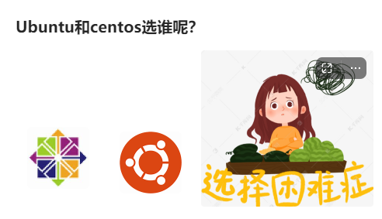

服务器
服务器是计算机的一种，它比普通计算机运行更快、负载更高、价格更贵。 服务器在网络中为其它客户机（如PC机、智能手机、ATM等终端甚至是 火车系统等大型设备）提供计算或者应用服务。服务器具有高速的CPU运 算能力、长时间的可靠运行、强大的I/O外部数据吞吐能力以及更好的扩 展性。
做生物信息，为什么要用服务器？
1、计算资源大
2、服务器硬盘效率高，数据可靠性高
3、服务器一般可以连续运行，不用关机
Notes:
平均每种肿瘤有三百七十多个病例

Slide 4
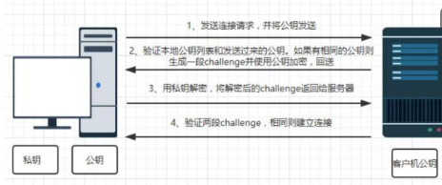
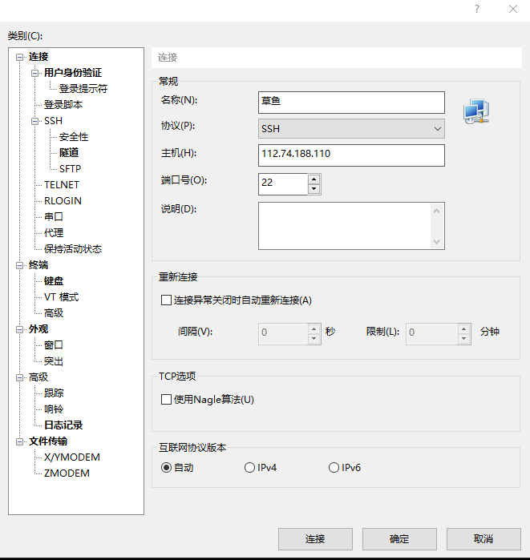
SSH连接
登录服务器需要IP地址，端口号，服务器用户名以及服务器密码

Slide 5
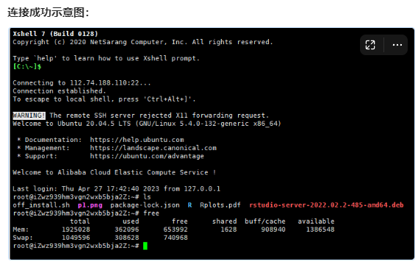

Slide 6
Part 2
  工具的安装

Slide 7

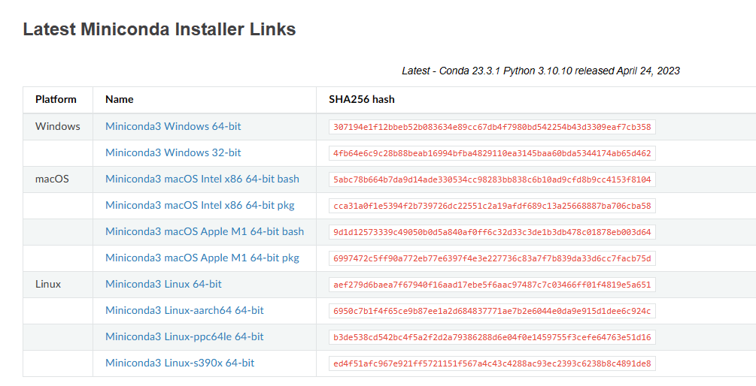

Slide 8
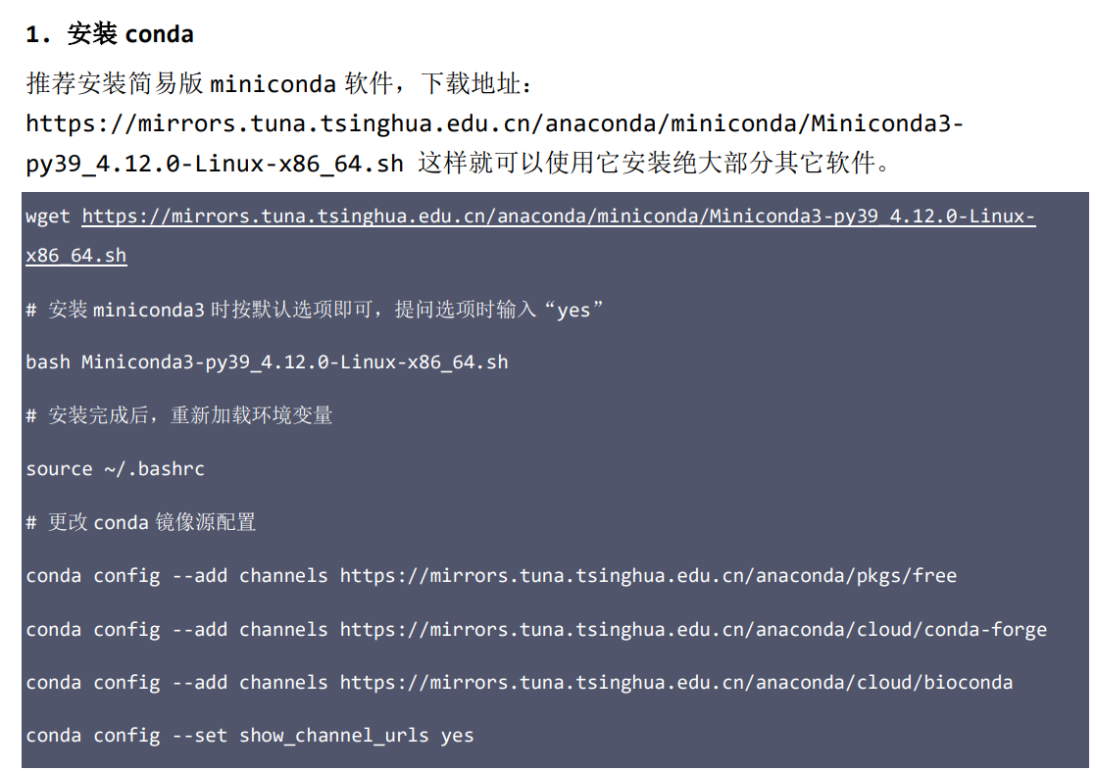

Slide 9
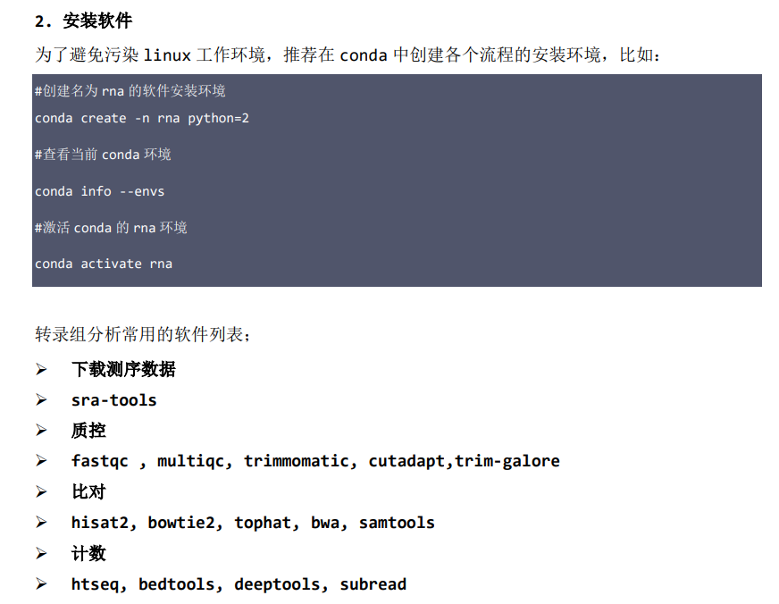

Slide 10
Part 3
  转录组分析流程

Slide 11
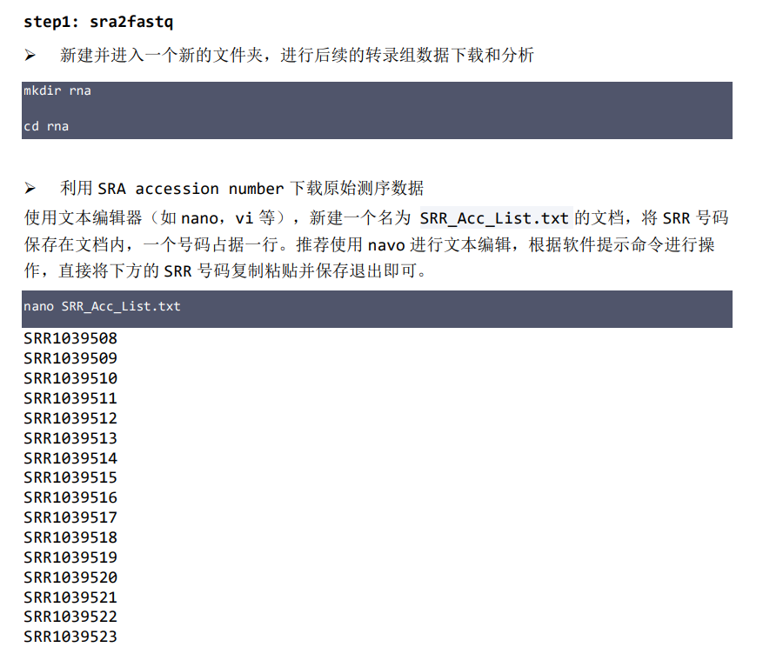

Slide 12
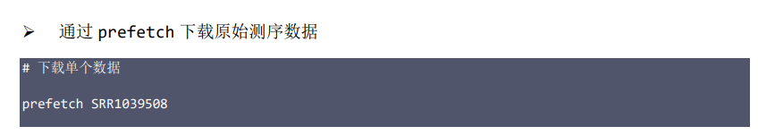
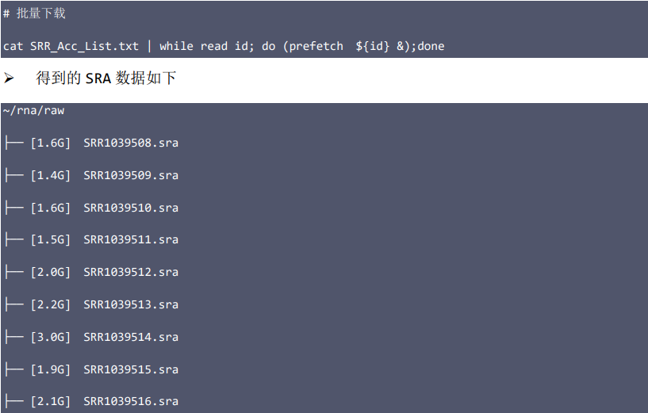

Slide 13
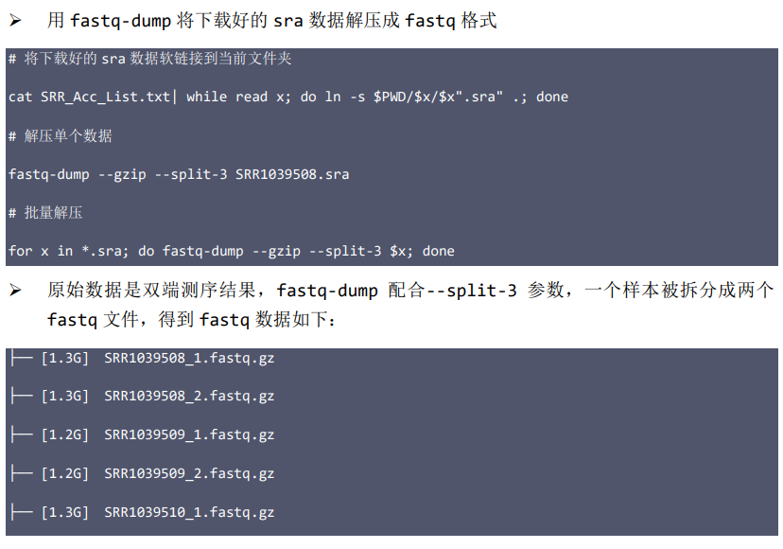

Slide 14
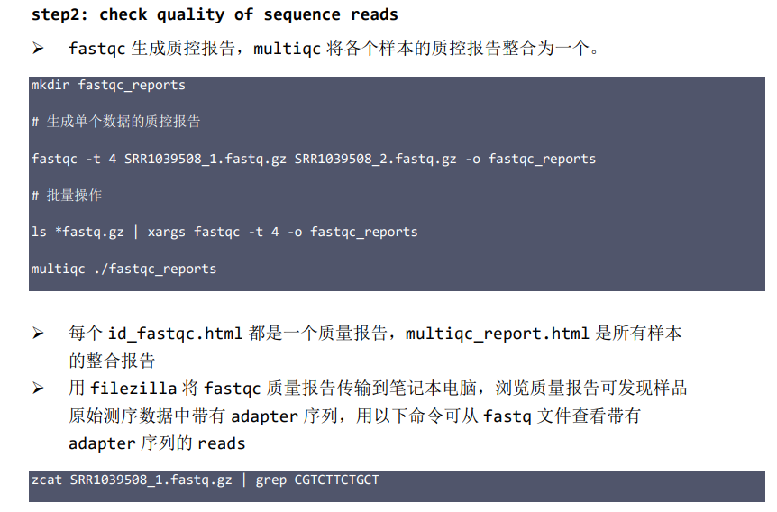

Slide 15
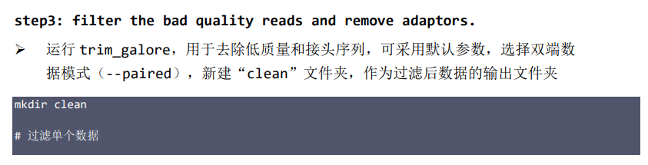
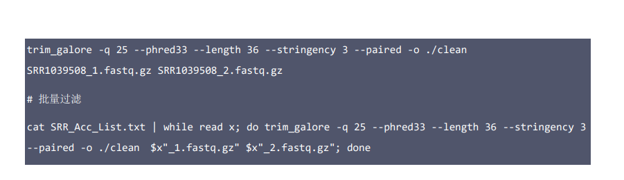

Slide 16

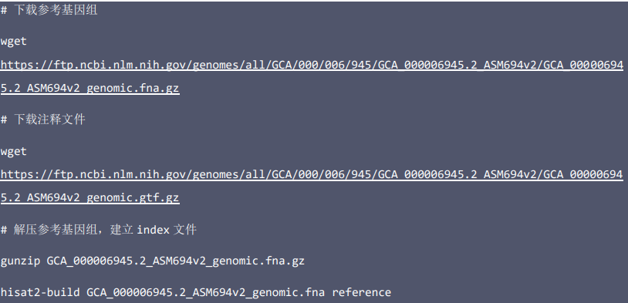
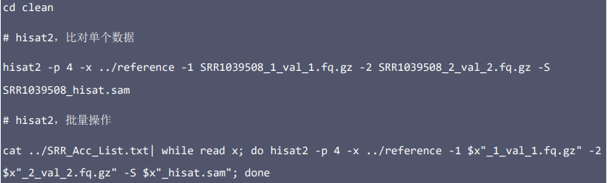

Slide 17
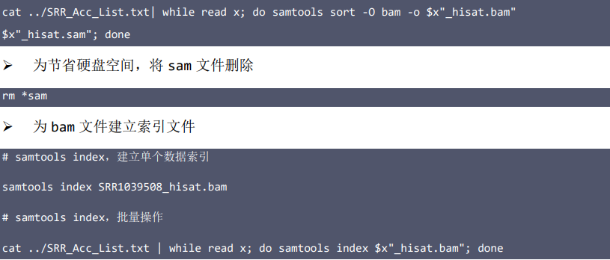

Slide 18

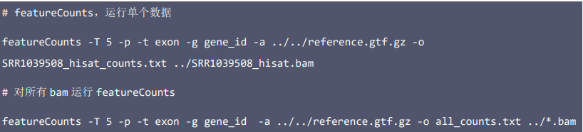

Slide 19
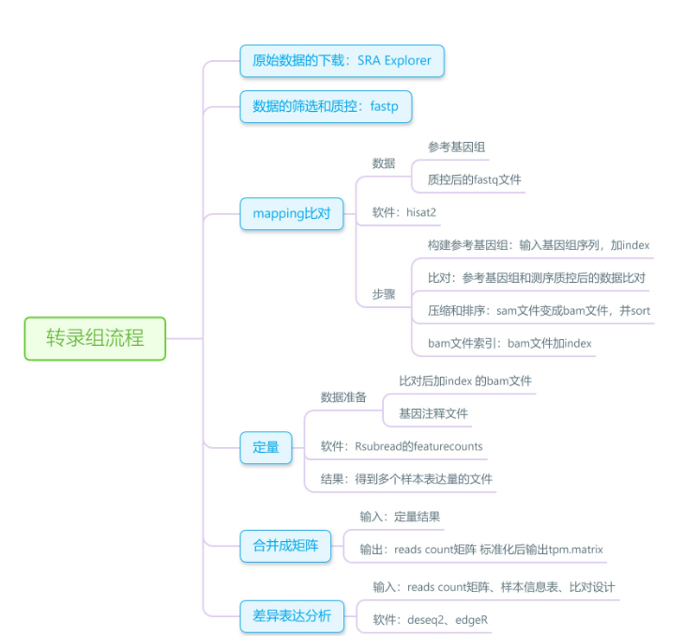
转录组学是研究某个生物体内所有转录本的学科，其中包括mRNA、小RNA和长非编码RNA等。

Slide 20
1
发掘新基因
应用
2
功能基因组学研究
3
临床诊断
4
比较基因组学研究
5
药物研发

Slide 21
干货系列：
高分文献解读
期刊推荐
科研热点及思路分享
生信分析技巧
精彩视频：
生信系列课
生信工具及数据库
科研绘图
科研技巧
科研杂谈
生信技能：
生信实操
生信数据库
生信软件
代码分享
生信热点：
铁死亡
m6A甲基化
单细胞测序
肿瘤微环境
免疫浸润
更多精彩内容
关注公众号
云生信学生物信息学

